Slide 1
STEMAction for the Future

Slide 2
STEMAction for the Future
Téma: Robotika a kódovanie
16. január – 20. január 2023
Španielsko, Albacete
Zúčastnené krajiny:
Litva Španielsko
Slovensko Turecko Poľsko
Bulharsko Srbsko

Slide 3
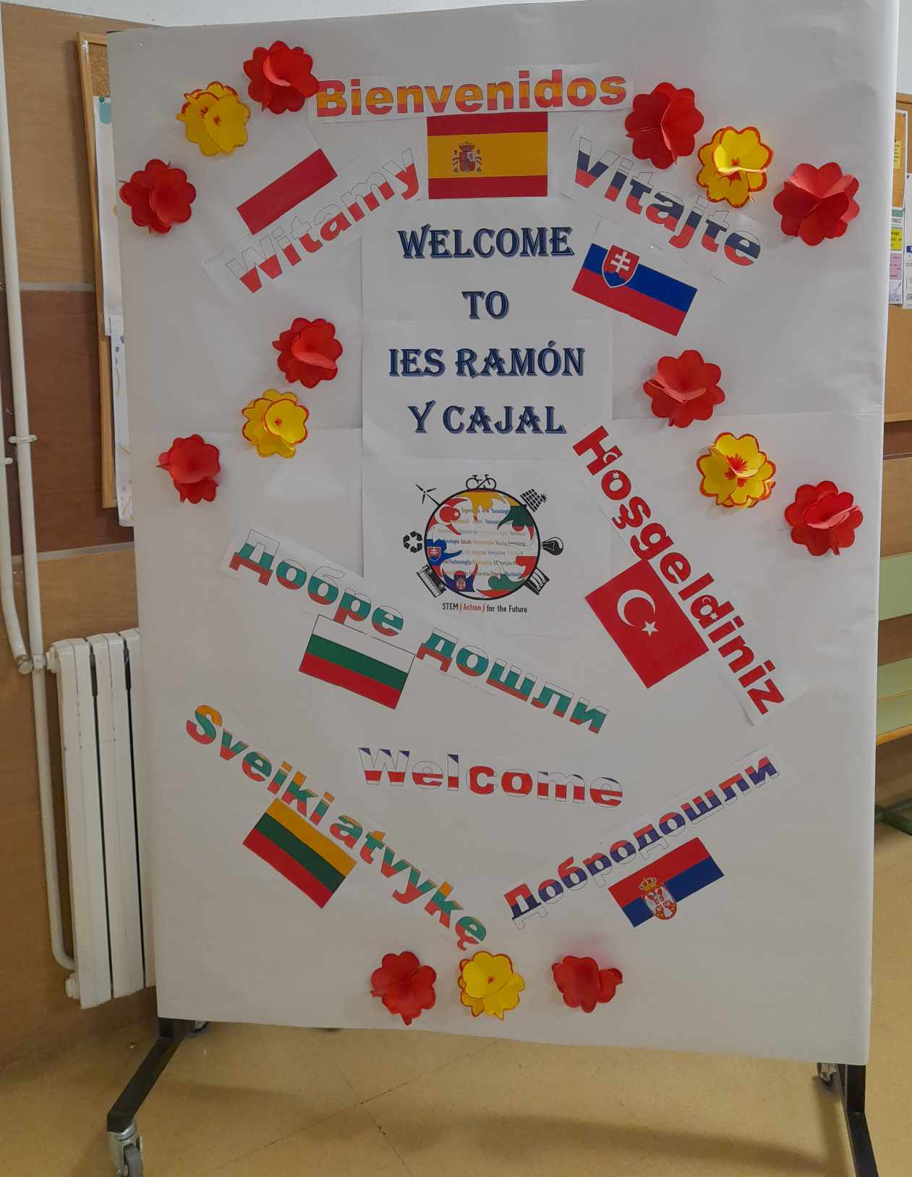
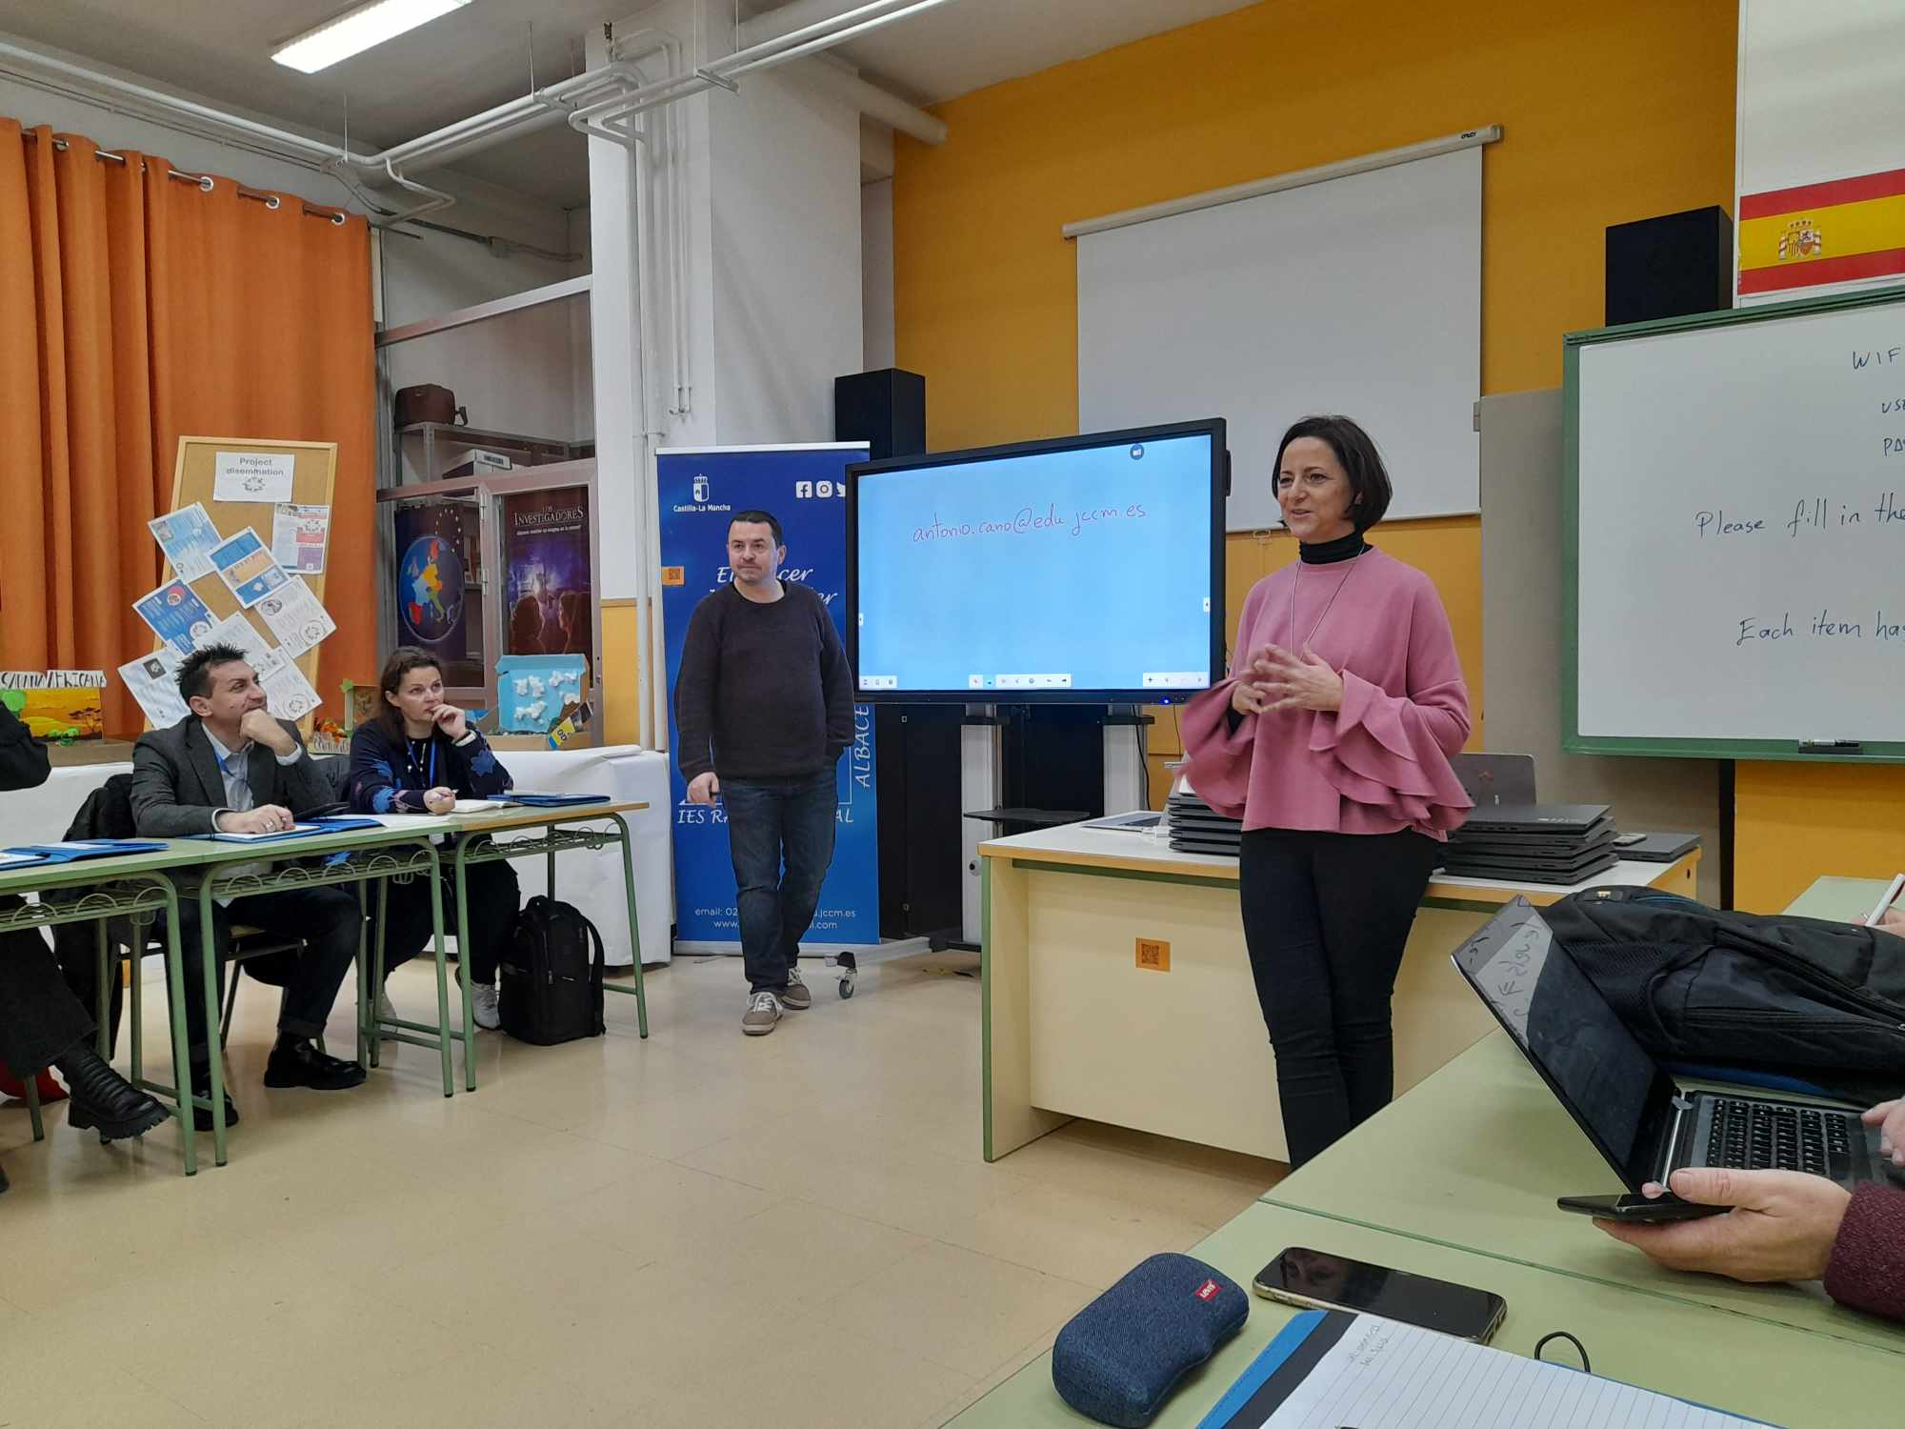
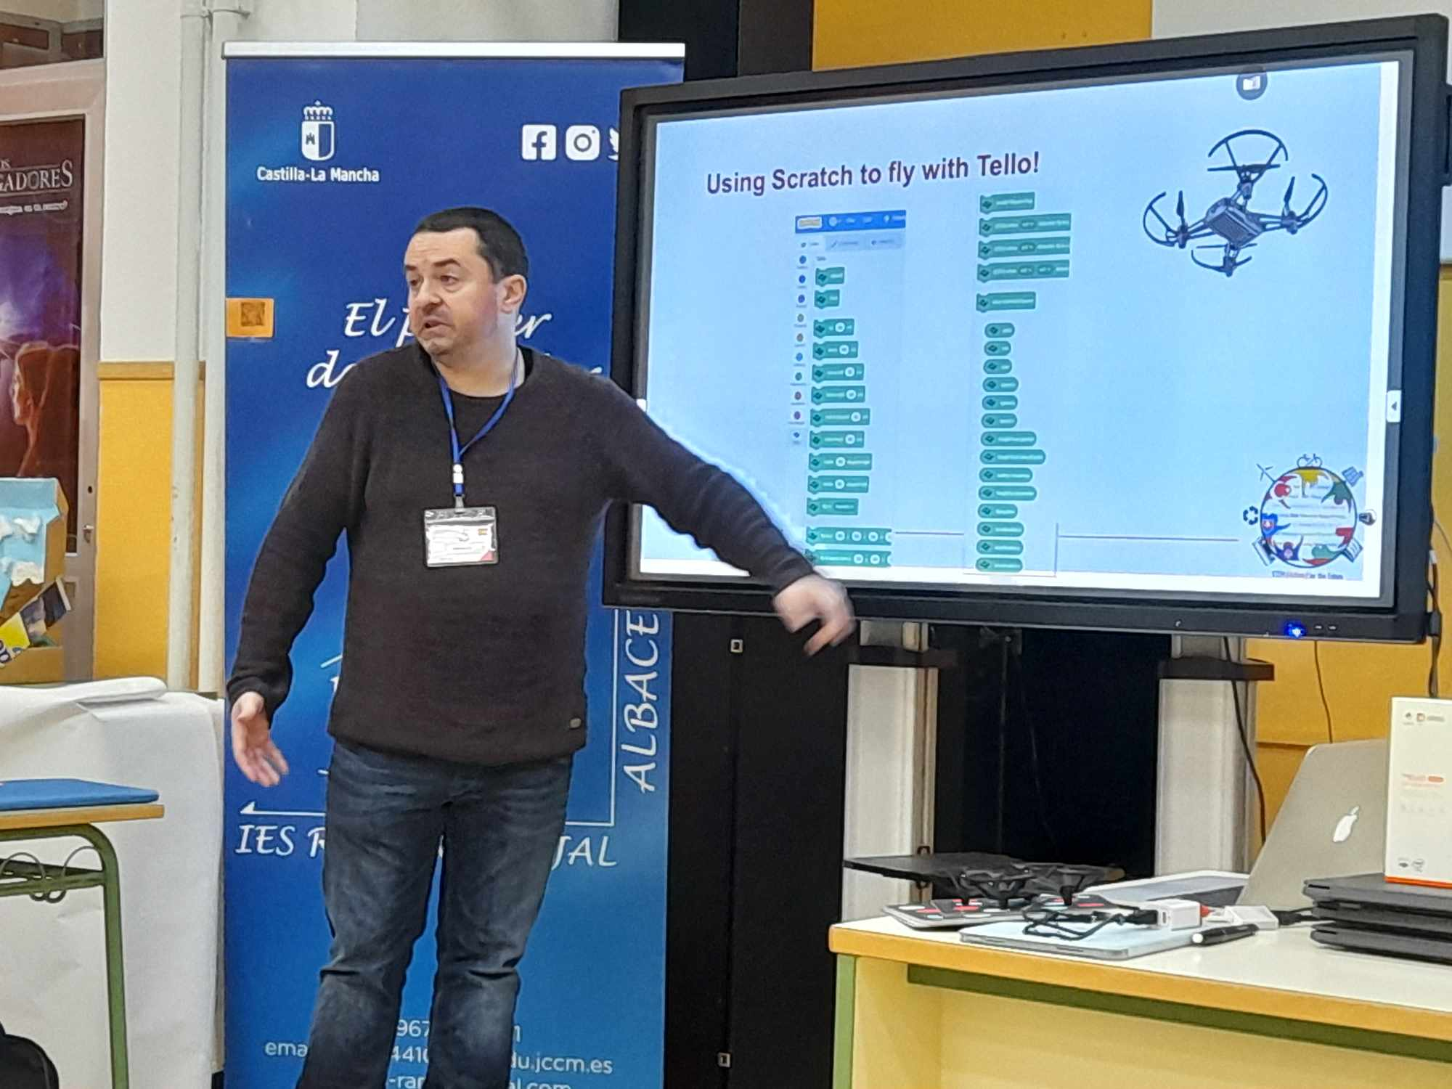
16. 1. 2023
Stretnutie začalo privítaním a prehliadkou na Polytechnickej škole IES Ramón y Cajal. Neskôr sme sa vzdelávali v kurze robotiky, ktoré viedol docent Polytechnickej školy v Albacete Antonio Cano. Kódovali sme v programe Scratch, využili sme ho aj pri kódovaní dronov.
Popoludní sme absolvovali prehliadku mesta Albacete: Ancha Street, Old Chamber of Commerce, Lodares Passage, Rosario´s old Inn, Altozano square, visit to the War Shelter, Provincial Council, CircusTheater, Cathedral and Knife Museum.

Slide 4
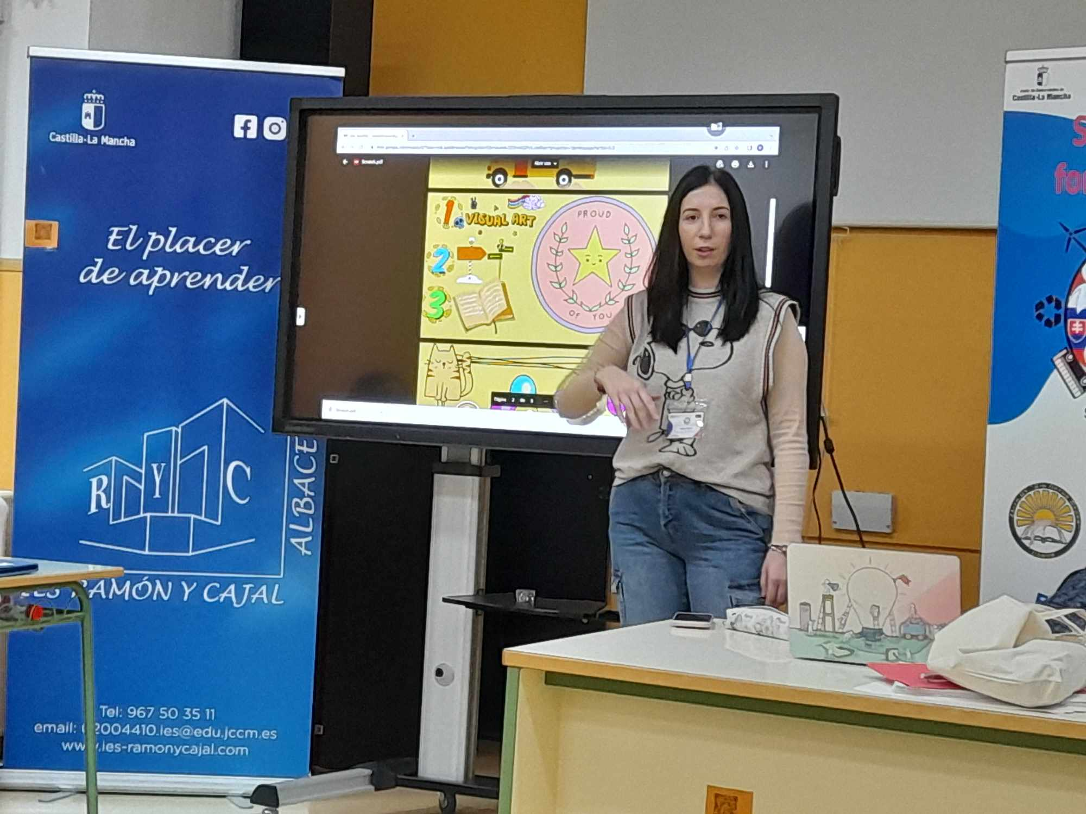
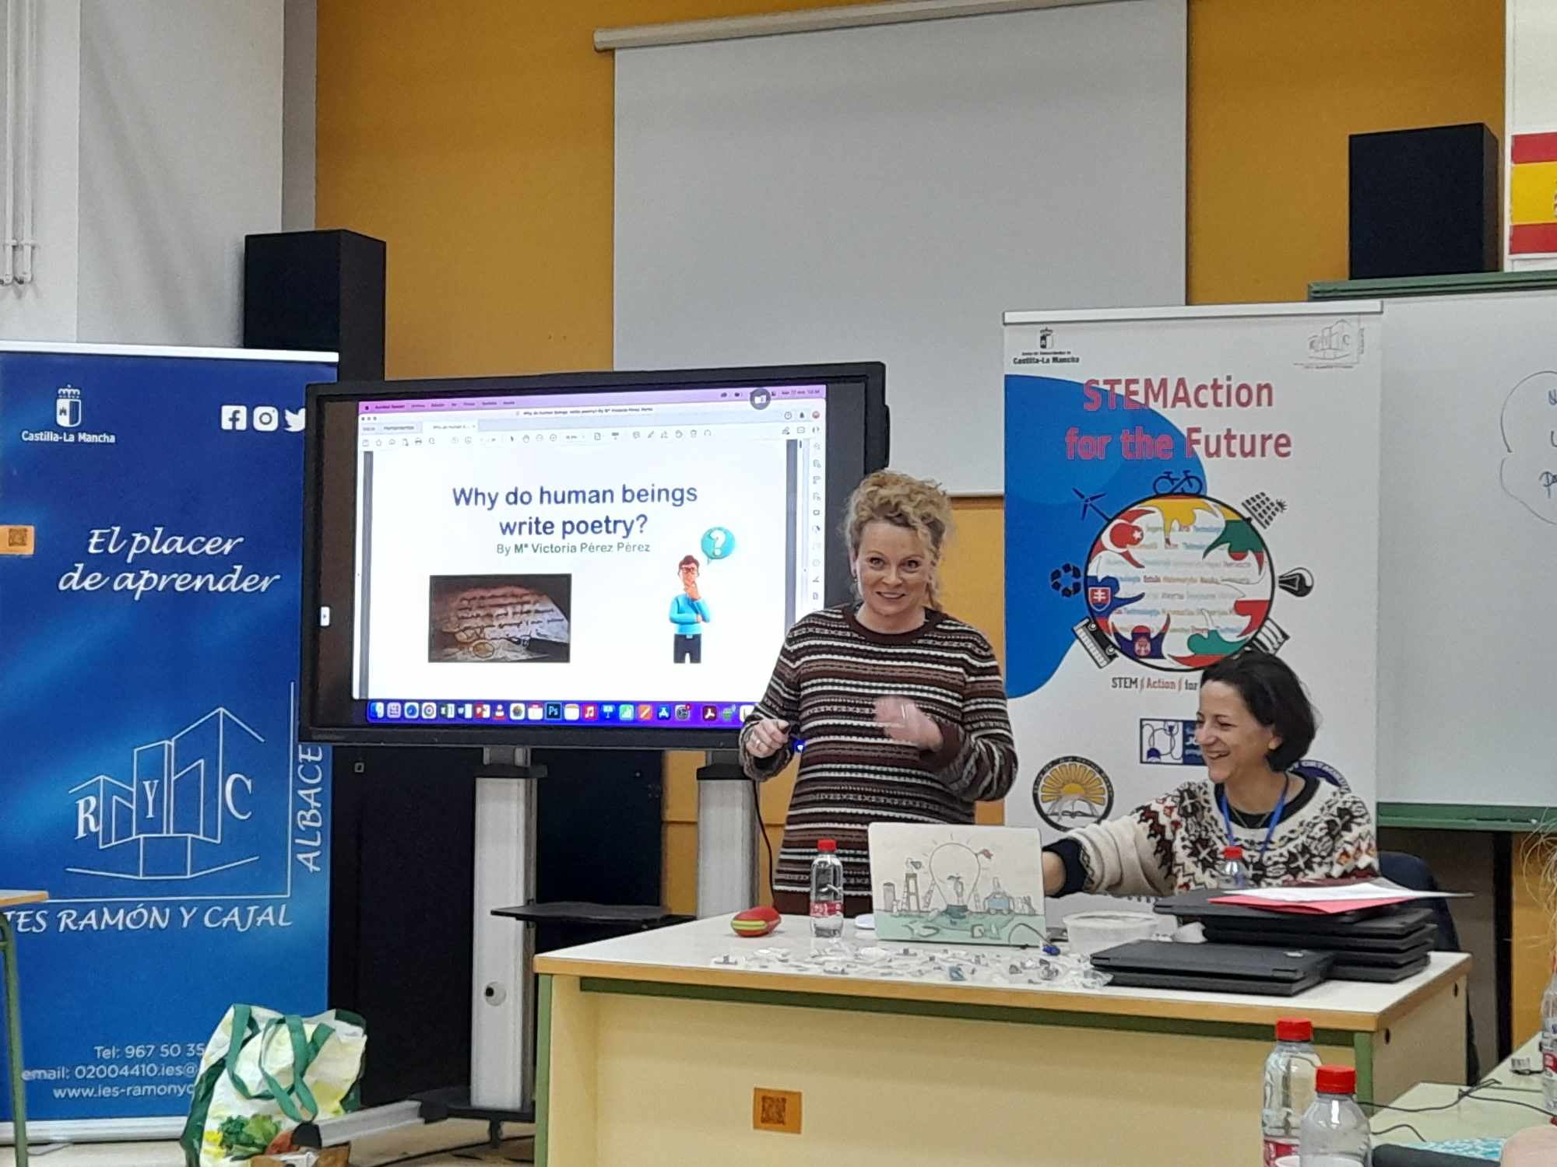
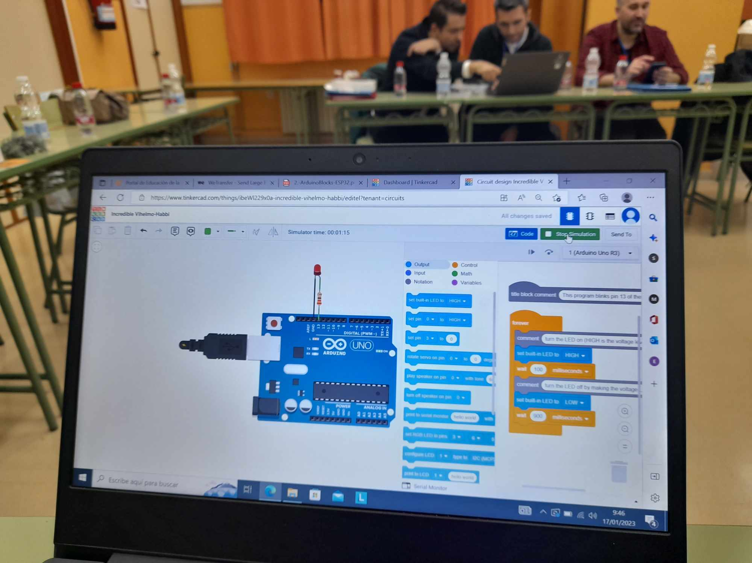
17. 1. 2023
Dopoludnia sme pracovali s aplikáciou Kahoot, kódovali v programe Arduino a simulovali elektrické obvody za pomoci aplikácie TINKERCAD.
Študenti María, Juan a Elena, finalisti a víťazi „strojárskej olympiády“ nám predstavili svoju Prezentáciu Efficient house in our city.
Učiteľ: Mª Victoria Pérez nás oboznámila ako využiť čítanie poézie pri rozvíjaní kritického myslenia študentov. Presentation of STEAM didactic unit "Why do human beings write poetry?”; awarded with the "Silver Spiral Award"

Slide 5
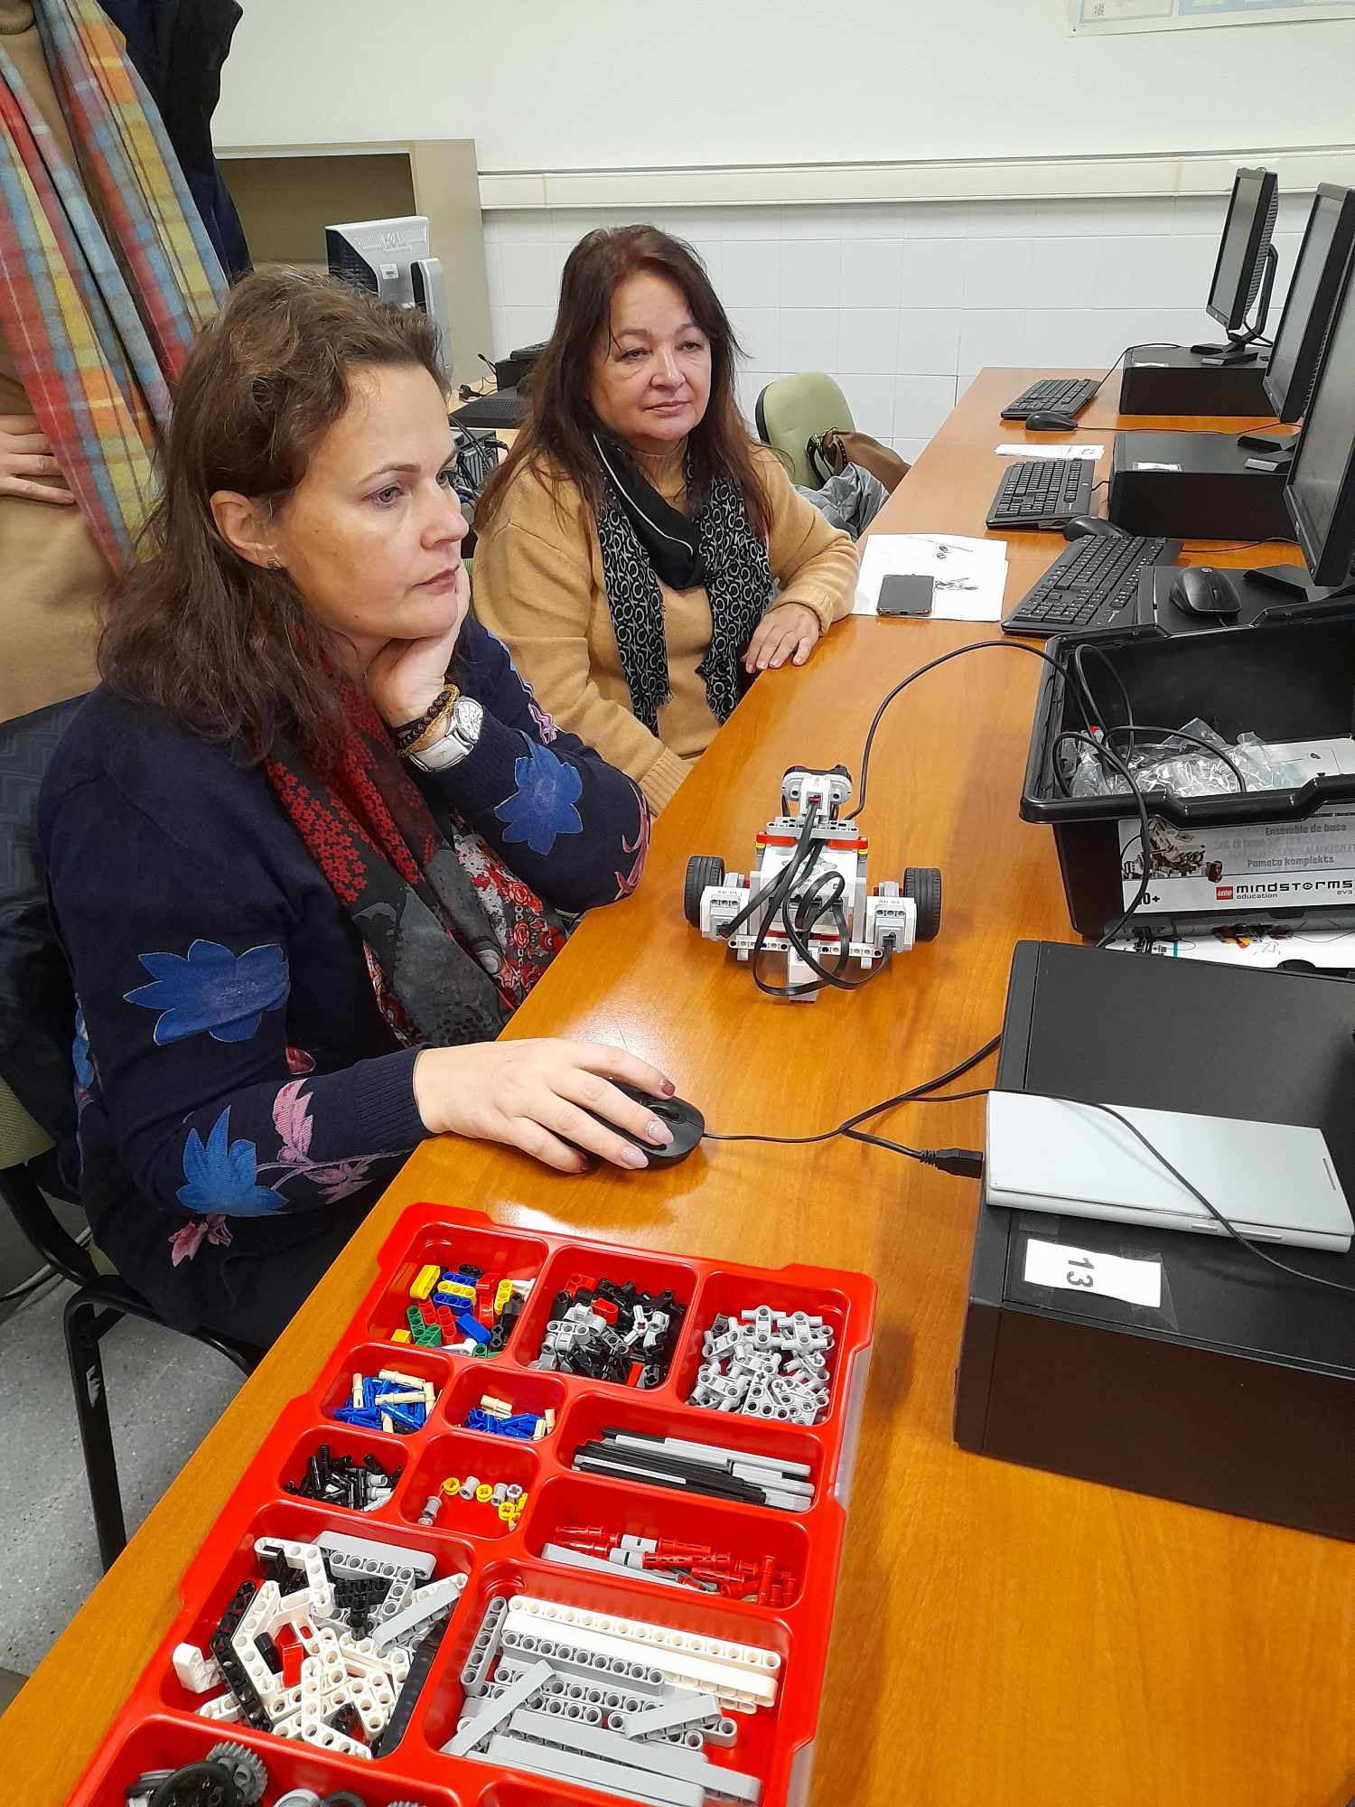
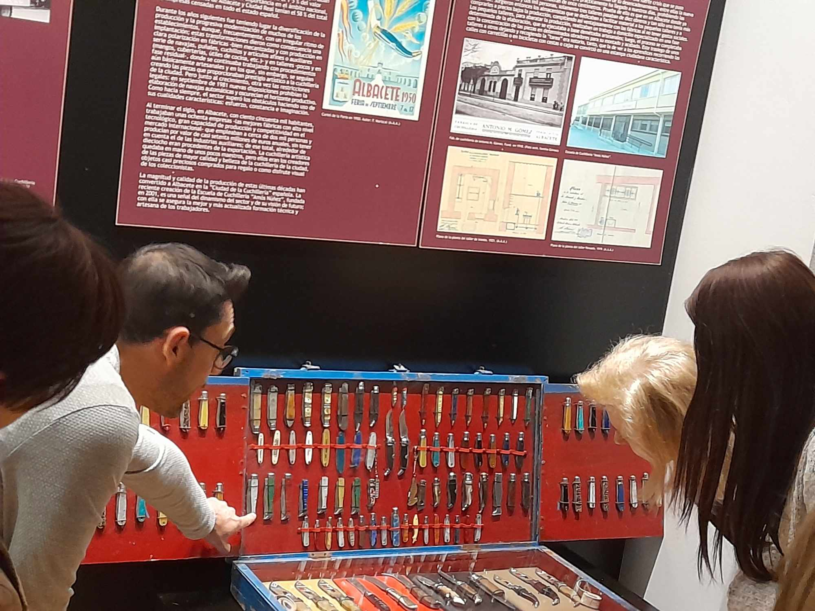
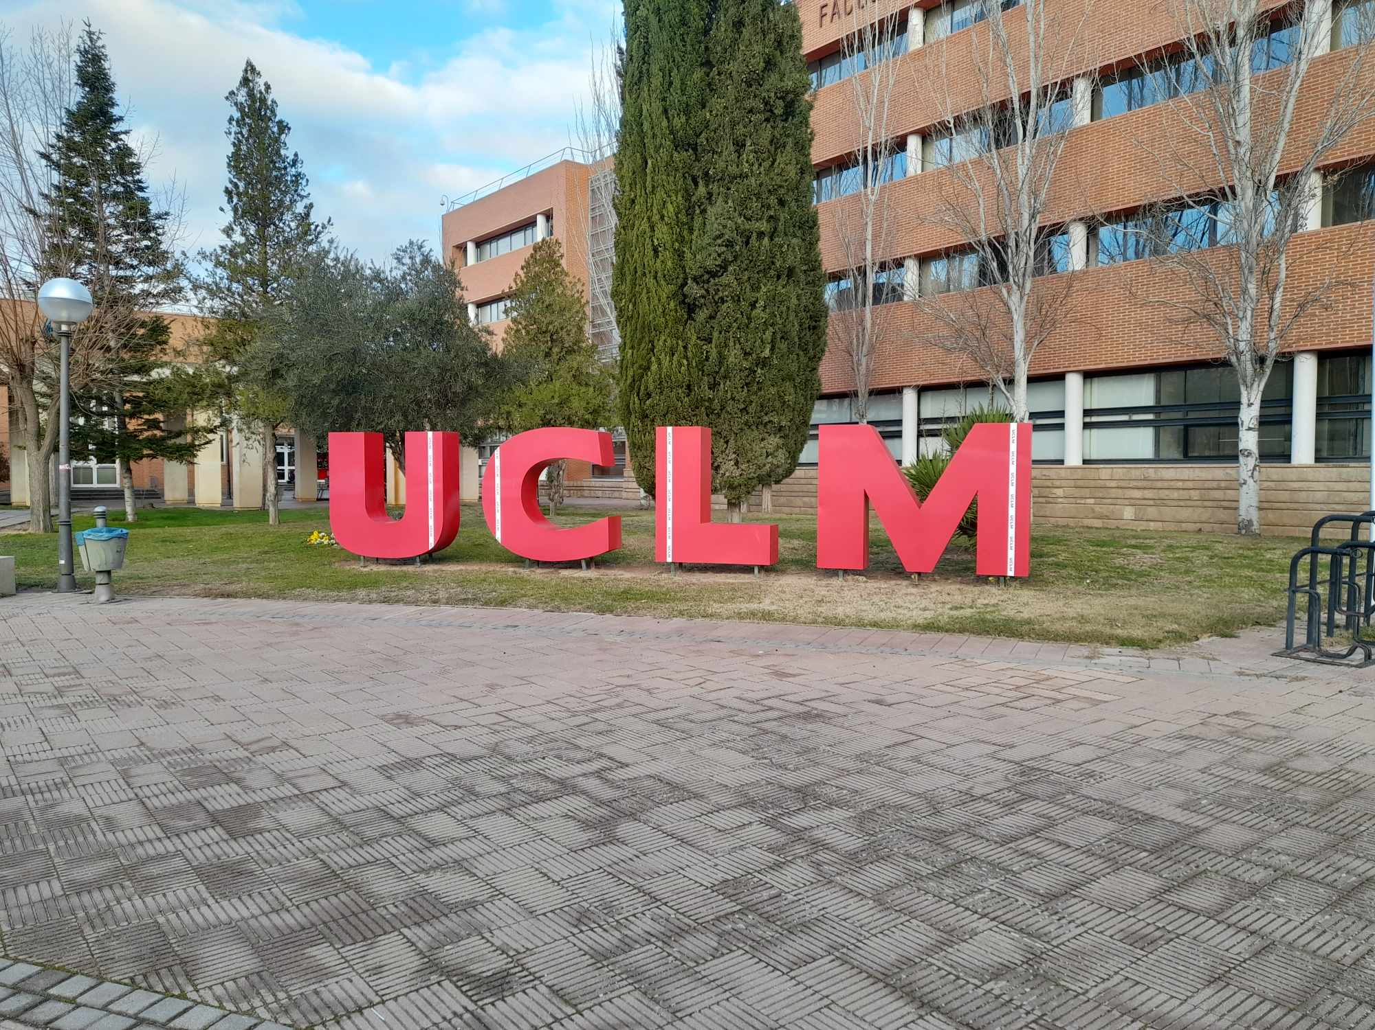
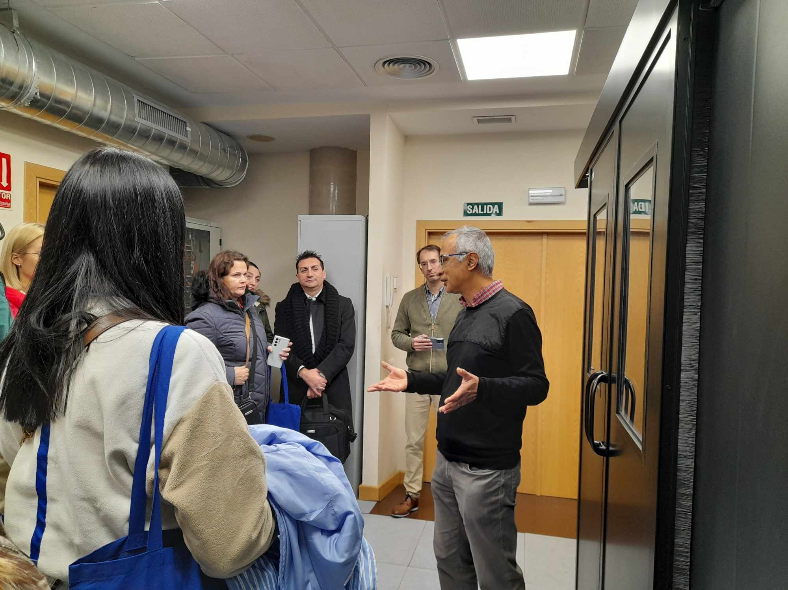
18. 1. 2023
V tento deň sme navštívili vysokú školu. / Industrial Engineering School
- INSTITUTE FOR RESEARCH IN INFORMATICS /
Privítal nás riaditeľ školy Principal: José Antonio Almendros. Na škole sme absolvovali aktivity s dronom, videli výkonný superpočítač, dozvedeli sme sa ako na škole pracujú s dátami pri využívaní solárnej, veternej, vodnej energie a absolvovali sme workshop s robotmi.
Popoludní sme sa pracovali s aplikáciou AppInventor opäť na Polytechnickej škole s Antonim Cano.
Večer sme navštívili známe Múzeum nožov.

Slide 6
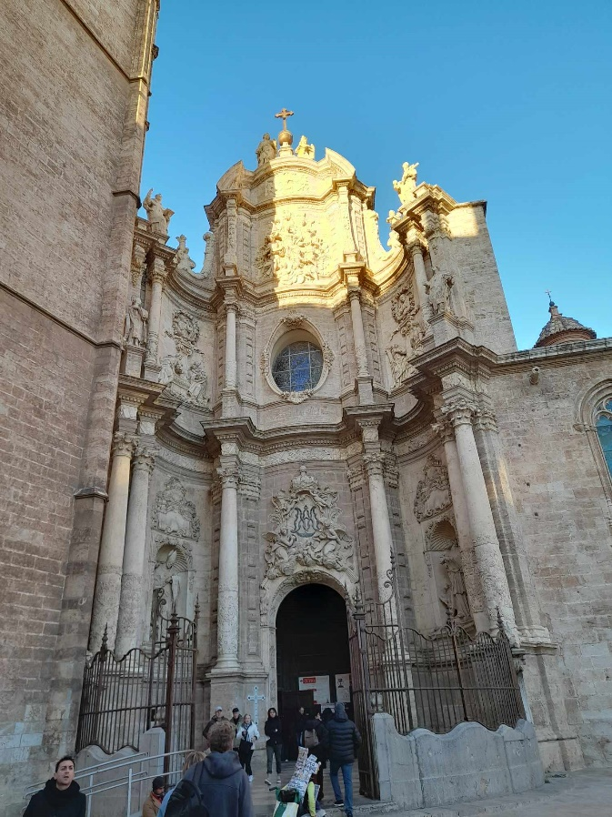
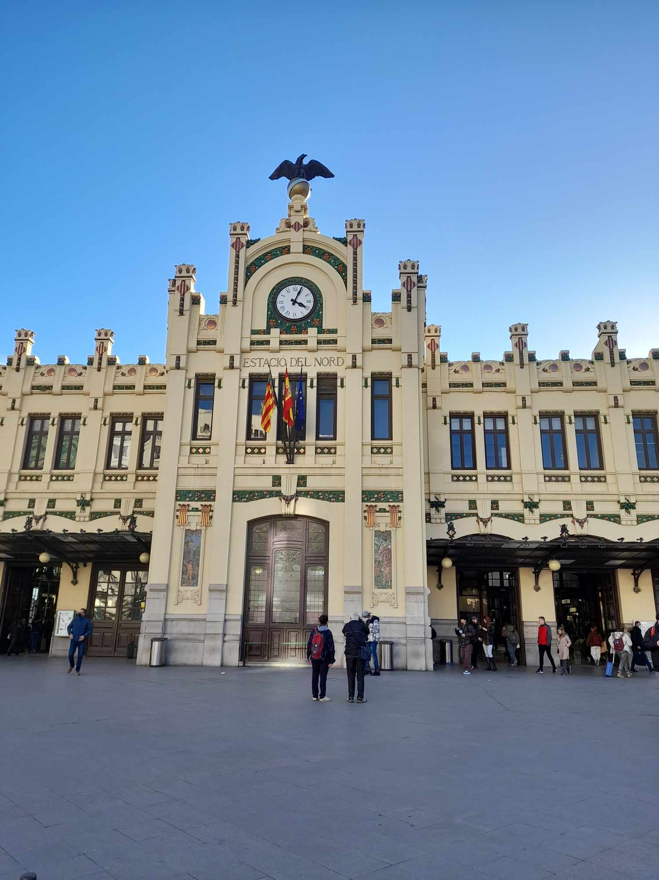
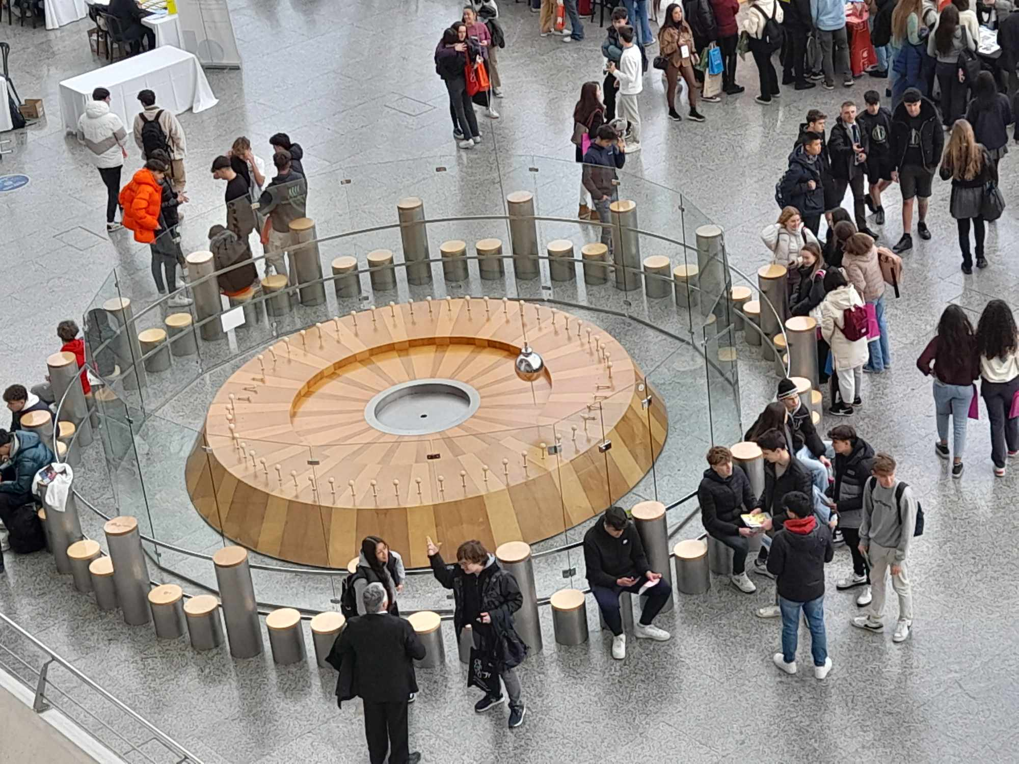
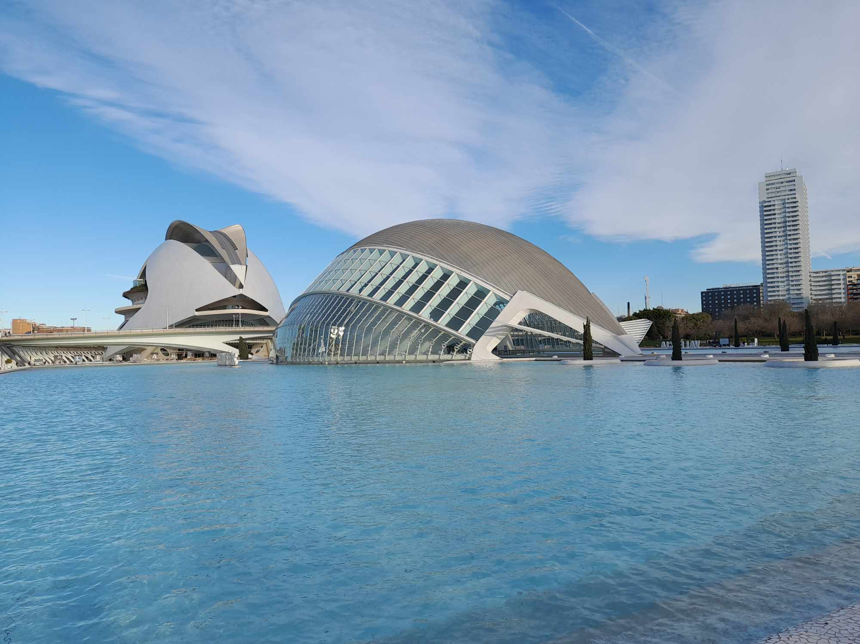
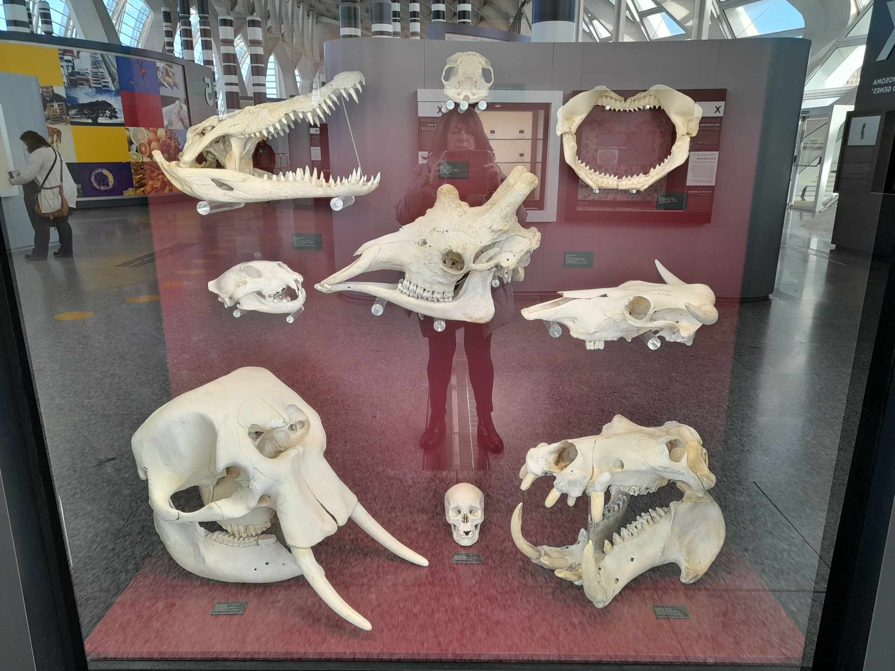
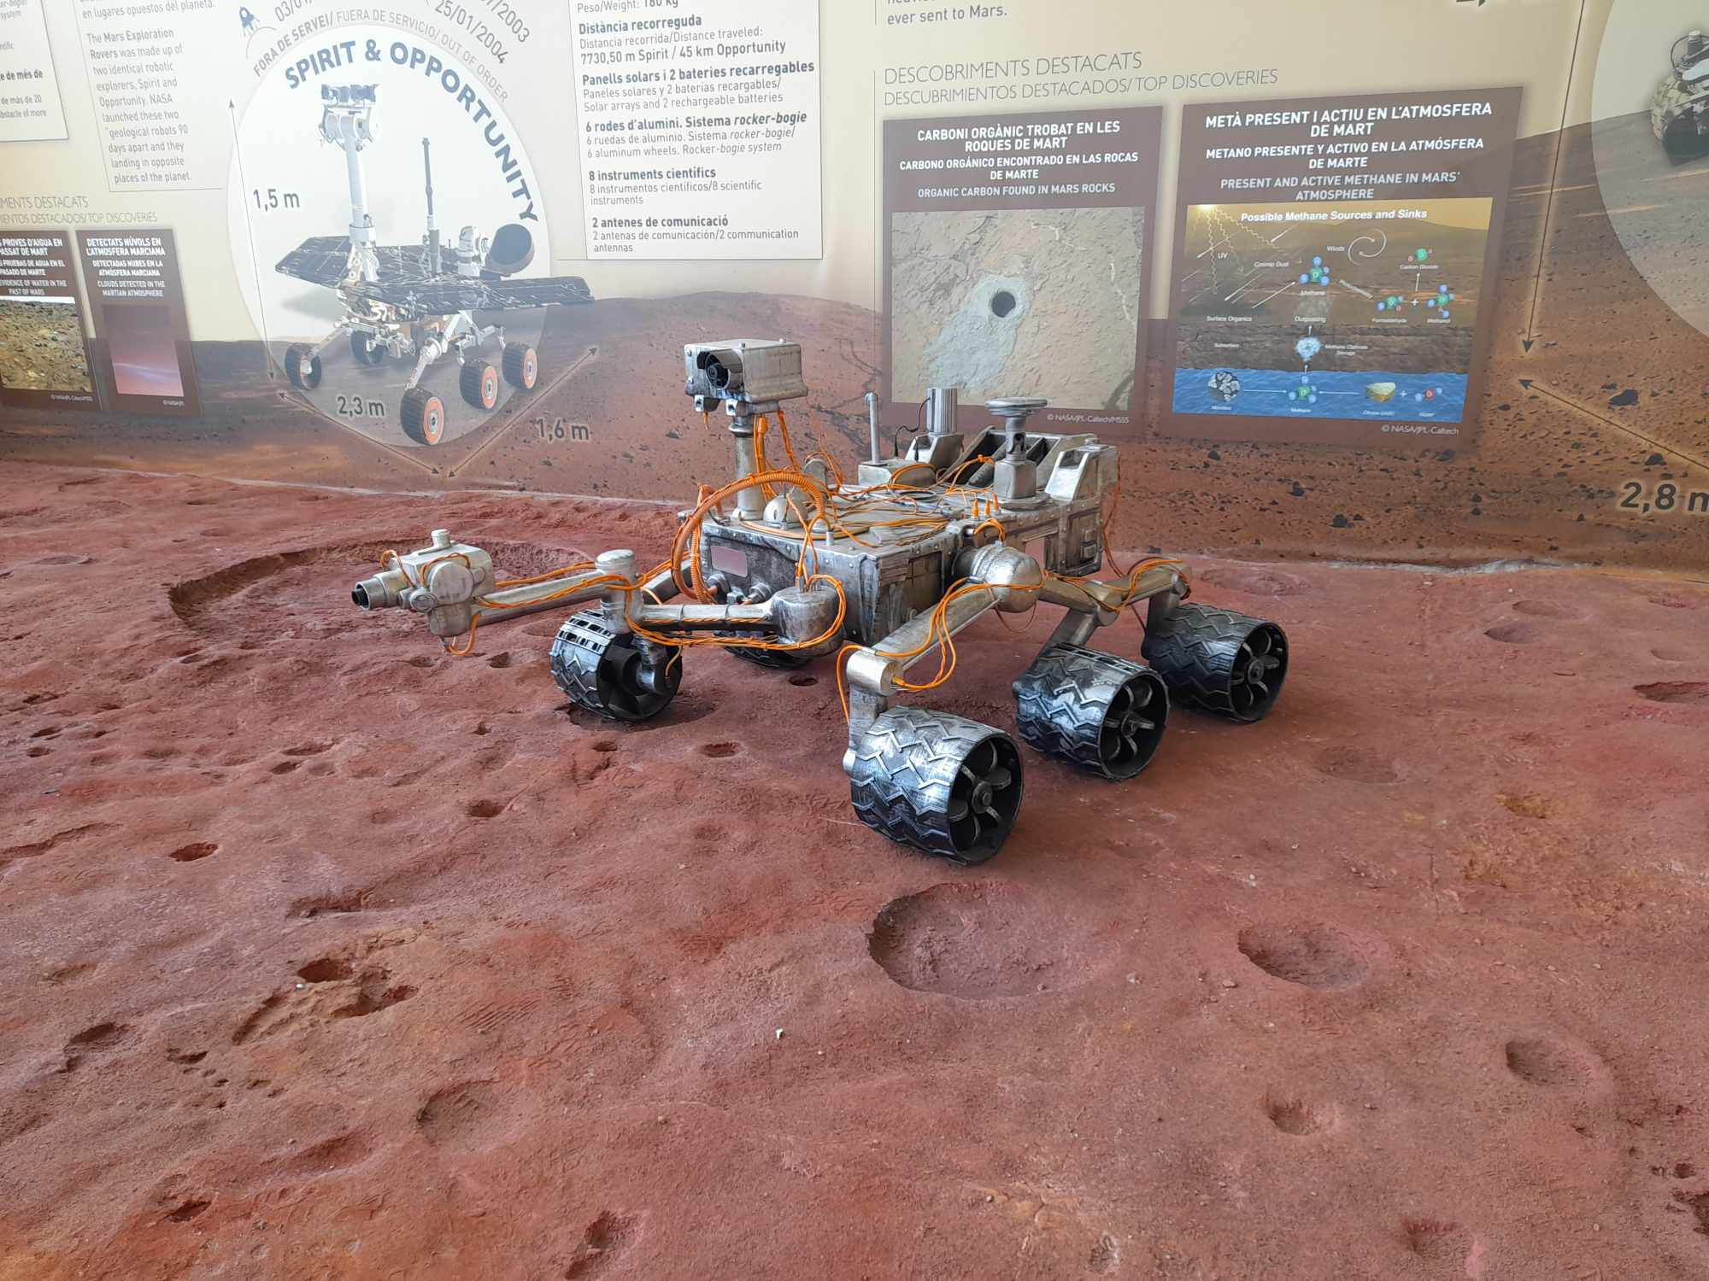
19. 1. 2023
Na tento deň nám hosťujúca krajina pripravila návštevu
Valencie – mesta umenia a vedy.
Dopoludnia sme si prezreli vedecké múzeum a Hemisféru.
Popoludní sme si prezreli historické pamiatky mesta Valencia.
/ Train Station, Plaza de Toros, Plaza del Ayuntamiento, Visit to the old Lonja and the Market,
Plaza de la Virgen, Plaza de la Reina, Capilla de la Virgen and Torres de Serrano /.

Slide 7
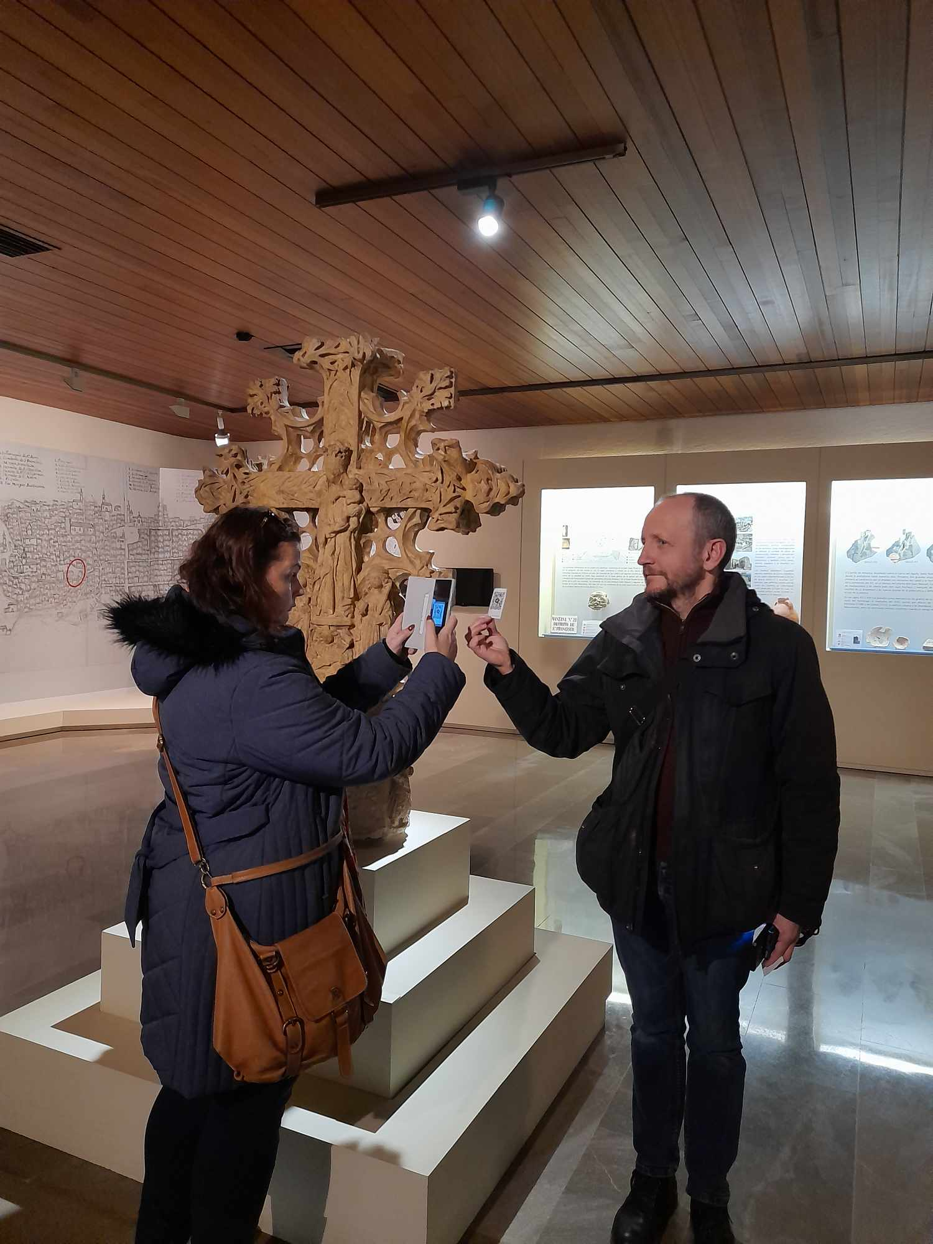
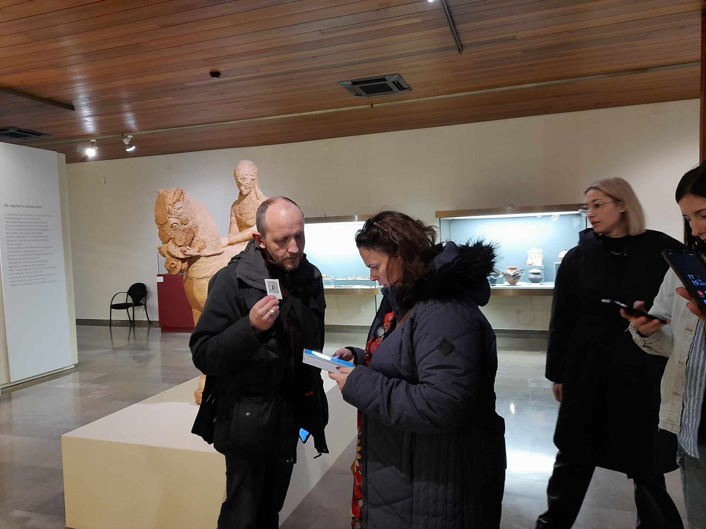
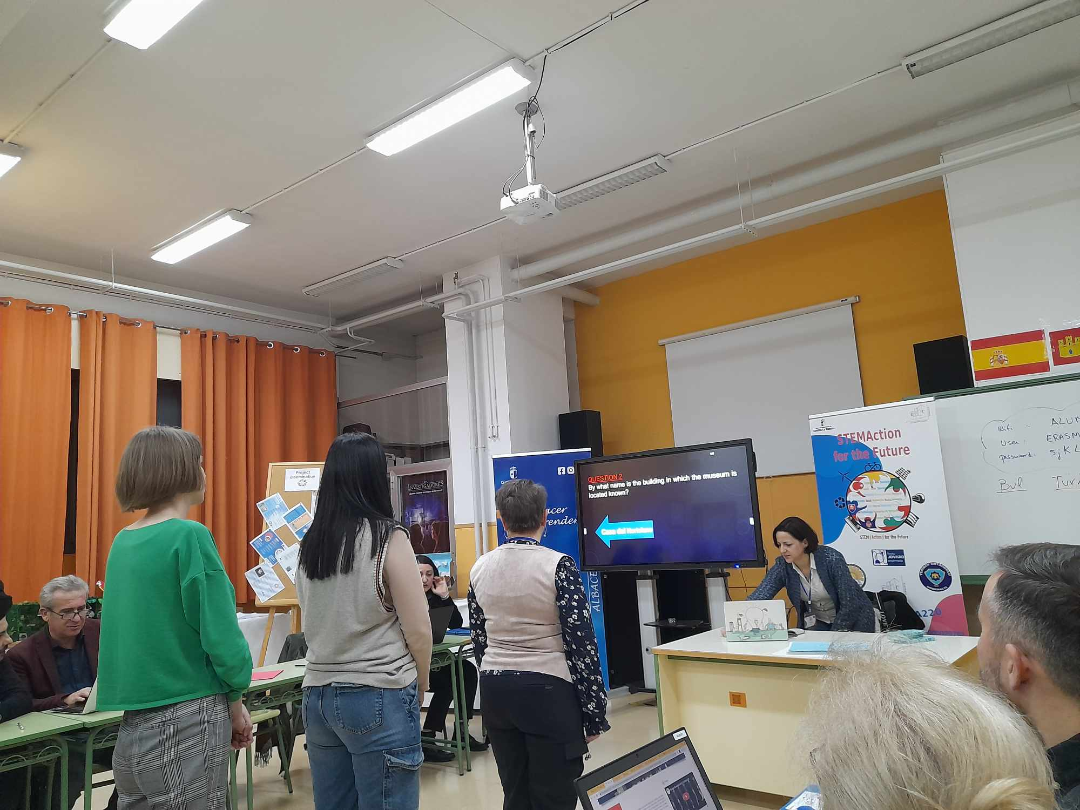
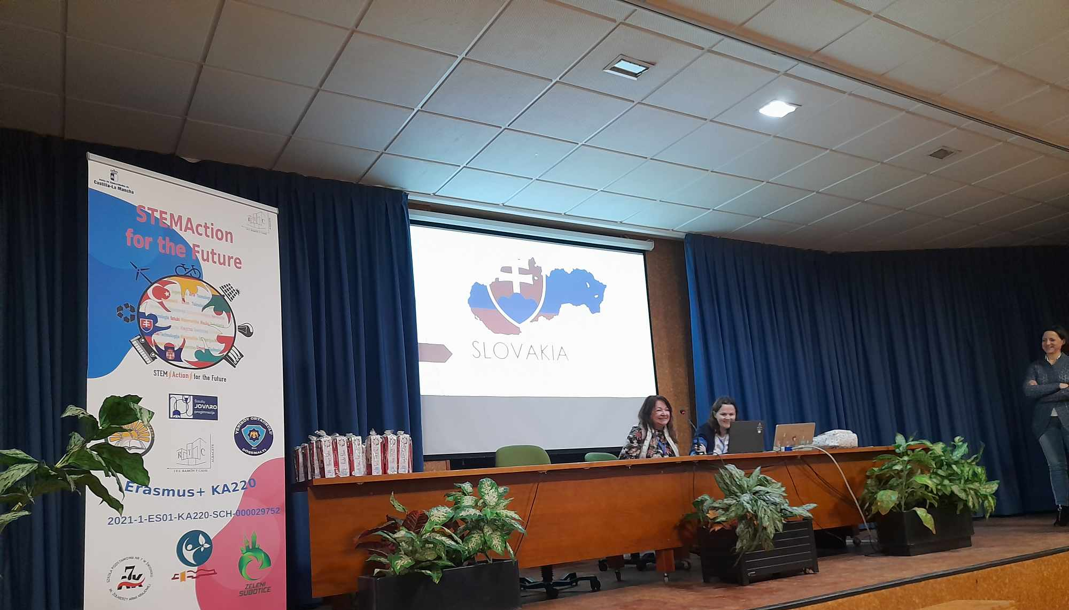
20. 1. 2023
Dopoludnia sme absolvovali vyhodnotenie stretnutia, prezreli sme si spoločne so študentmi Polytechnickej školy prezentácie zúčastnených krajín a prebrali sme si certifikáty.
Predpoludním sme navštívili THE CASTILLA LA MANCHA SCIENCE AND TECHNOLOGY PARK, ktorá/ý sa zaoberá využitím alternatívnych zdrojov výroby elektrickej, svetelnej, tepelnej energie.
Popoludní sme za pomoci aplikácie Actionbound riešili úlohy v múzeu a v parku Abelardo Sanchez Park.
Večer sa konala rozlúčková večera s hostiteľmi a ostatnými krajinami.

Slide 8
Ďakujeme za príjemný pobyt a získané nové poznatky z kódovania a programovania, ktoré využívame na hodinách informatiky.

